Slide 1
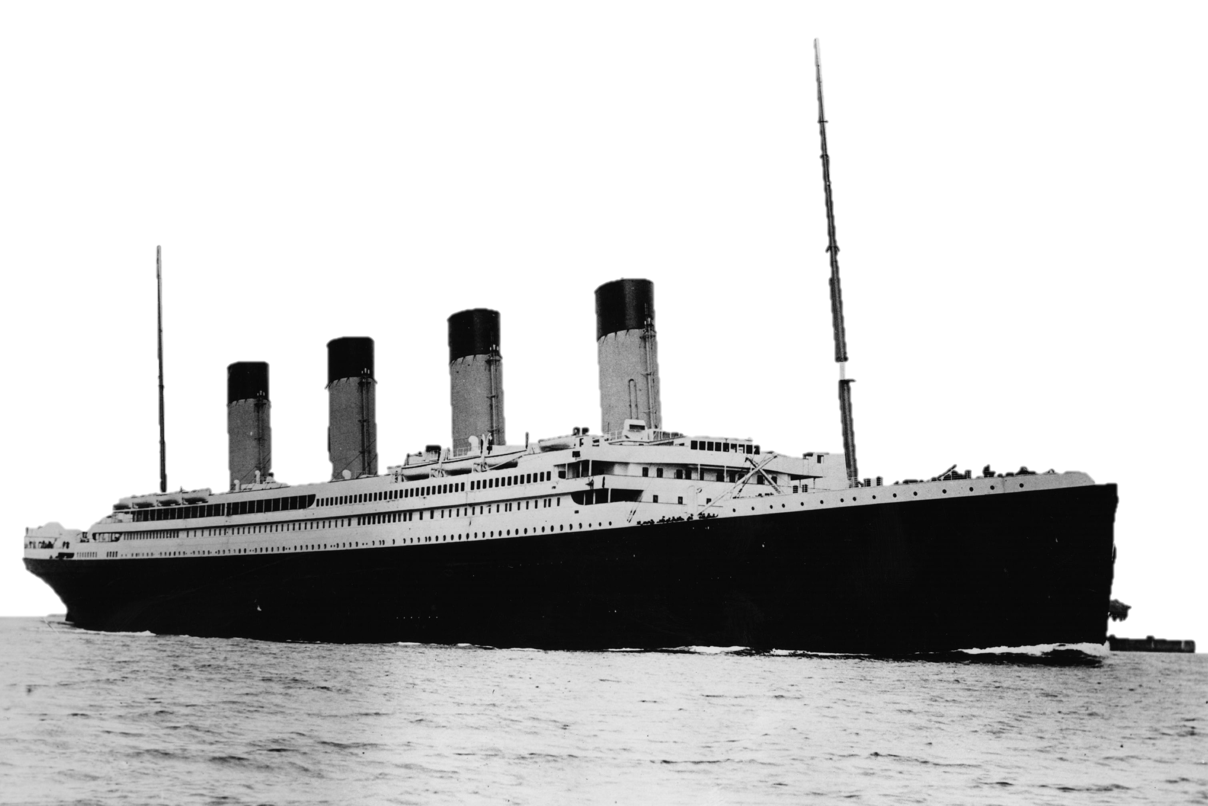
2019.08.28
KFQ 인공지능 머신러닝 개발자 과정
Kaggle Titanic Competition
데이터 분석
이 한 성

Slide 2

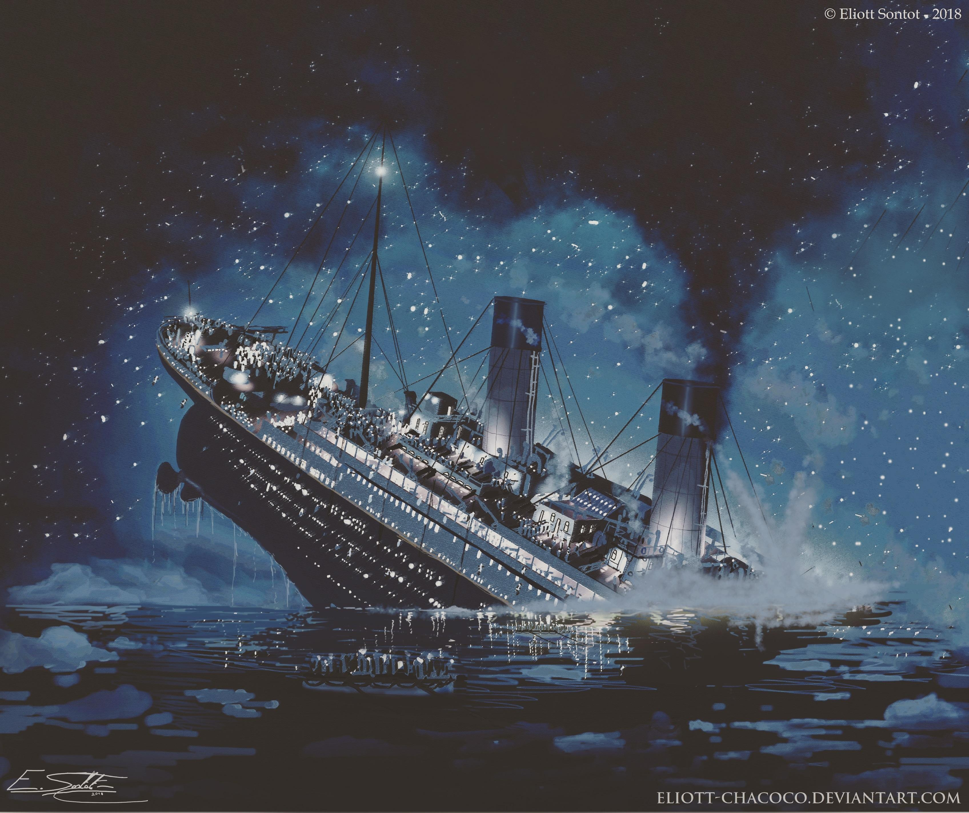
2019.08.28
인공지능 머신러닝 개발자 과정
주제 선정 이유
Work Flow
데이터 분석 프로세스의 이해
Kaggle 입문자용 Titanic Competition
Scikit-Learn 머신러닝 알고리즘 학습
Decision Tree
Random Forest
K Nearest Neighbors
1. 문제 정의
2. 데이터 수집 및 확인
3. 데이터 정제, 변환 및 통합
4. 데이터 분석 및 패턴 특정
5. 데이터 모델링 및 예측, 문제 해결
6. 예측 결과
- 참고자료
https://www.kaggle.com/c/titanic/overview
https://www.kaggle.com/startupsci/titanic-data-science-solutions
https://scikit-learn.org/stable/user_guide.html
https://ko.wikipedia.org/wiki/

Slide 3
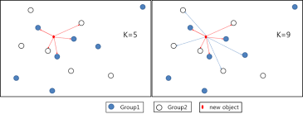
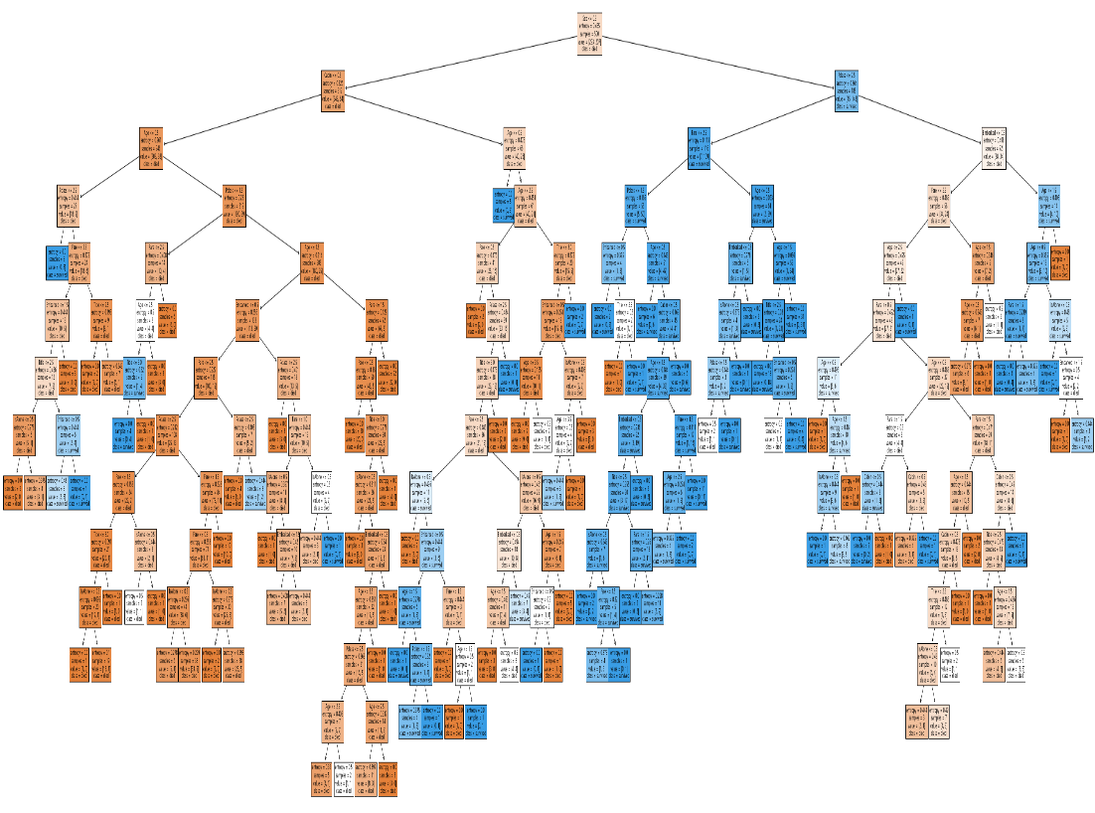

2019.08.28
인공지능 머신러닝 개발자 과정
Scikit-Learn ML 알고리즘
- Decision Tree
- Random Forest
의사 결정 나무 알고리즘
Decision Tree 알고리즘을 n번 수행
각 Tree의 예측 값 중 가장 많이 나온 값을 결과로 반환
∙ ∙ ∙
→ n번
- K Nearest Neighbors
K 최근접 이웃 알고리즘
산포도에서 가까운 점의 결과값을 바탕으로 예측
n 개의 가까운 점의 값 중 많은 값을 결과로 반환
n 값에 따라 결과값이 달라질 수 있음

Slide 4
2019.08.28
인공지능 머신러닝 개발자 과정
1. 문제 정의
Competition Description
The sinking of the RMS Titanic is one of the most infamous shipwrecks in history. On April 15, 1912, during her maiden voyage, the Titanic sank after colliding with an iceberg, killing 1502 out of 2224 passengers and crew. This sensational tragedy shocked the international community and led to better safety regulations for ships.
. . . (중략)
killing 1502 out of 2224 passengers and crew
not enough lifeboats for the passengers and crew
some groups of people were more likely to survive than others, such as women, children, and the upper-class
which passengers survived the tragedy

Slide 5
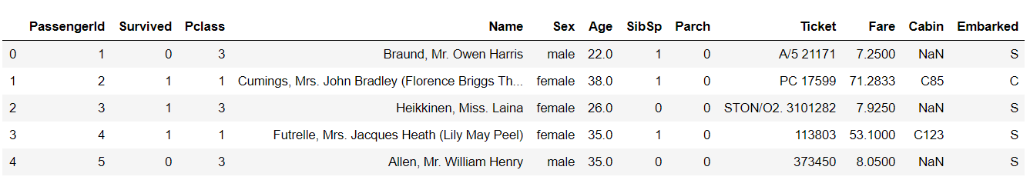
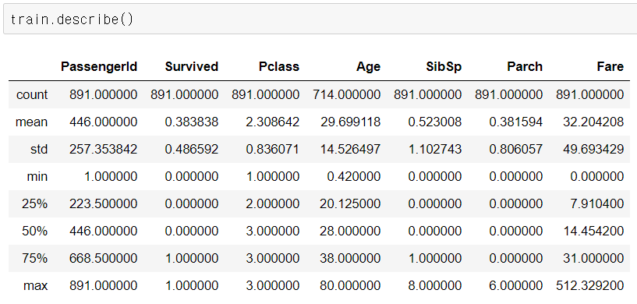
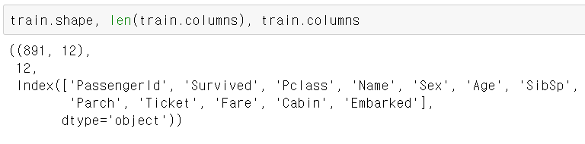
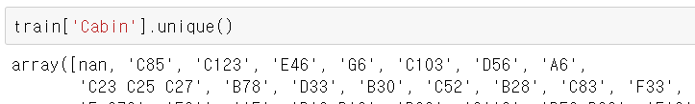
2019.08.28
인공지능 머신러닝 개발자 과정
2. 데이터 수집 및 확인
- 초기 데이터

Slide 6
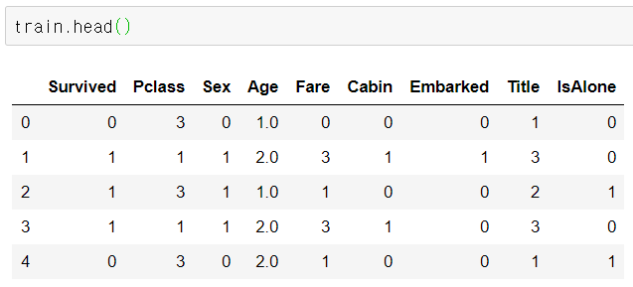
2019.08.28
인공지능 머신러닝 개발자 과정
3. 데이터 정제, 변환, 통합
- 데이터 삭제
- 최종 데이터 형태
Ticket & PassengerId 컬럼 삭제
결측치를 포함하는 행 삭제
- 데이터 정제
Name 컬럼 : ' ([A-Za-z]+)\.‘ 정규식 활용 Title 획득 후 삭제
Cabin 컬럼 : 결측치 = 0, 나머지 = 1
Sex 컬럼 : male = 0, female = 1
Embarked 컬럼 : 사우스햄프턴(영국) = 0, 셰르부르(프랑스) =1, 퀸즈타운(영국) = 2
Title 컬럼 : "Mr“= 1, "Miss“= 2, "Mrs“= 3, "Master“= 4, "Rare“= 5
Age 컬럼 : train[‘Age].max()=80 을 5구간 으로 나눠서 정규화 (80/5=16)
Fare 컬럼 : pd.qcut() 활용 4구간으로 나눠서 정규화
SibSp & Parch 컬럼 : IsAlone 새 컬럼 추가, 동반가족없이 승선=1(혼자), 아니면=0

Slide 7
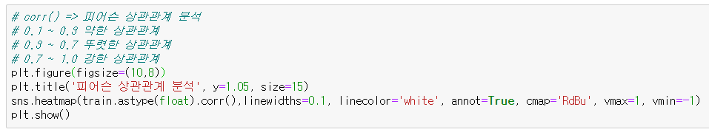
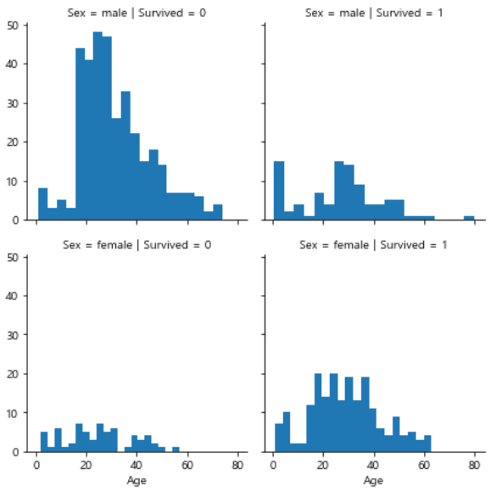
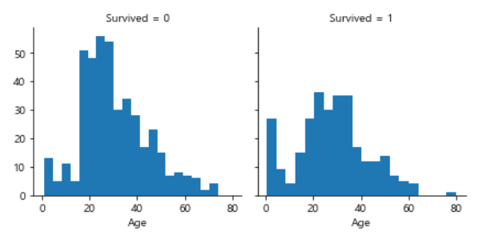
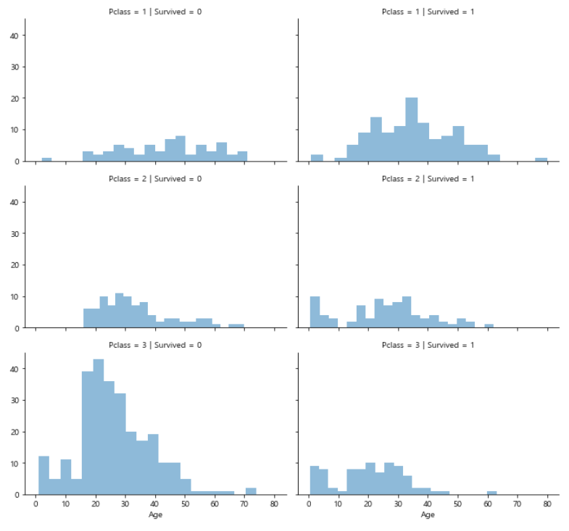
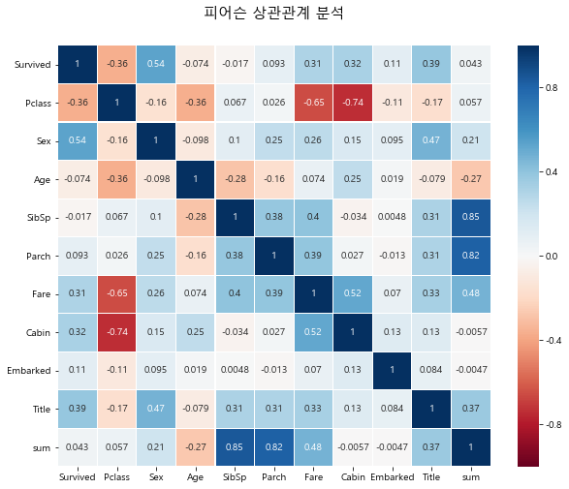
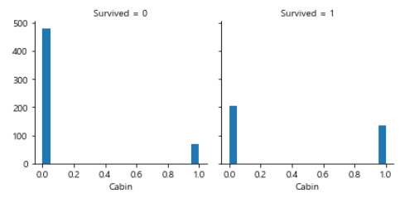
2019.08.28
인공지능 머신러닝 개발자 과정
4. 데이터 분석 및 패턴 특정

Slide 8
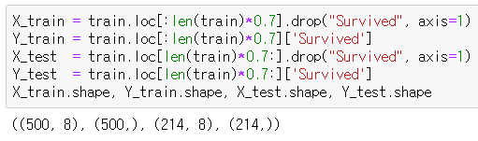
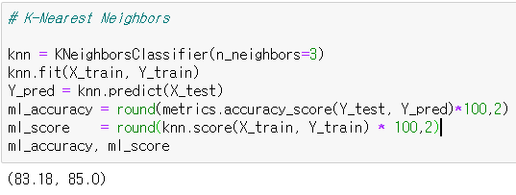
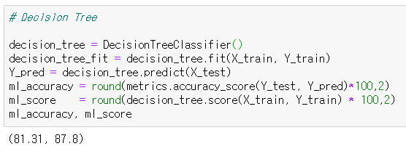
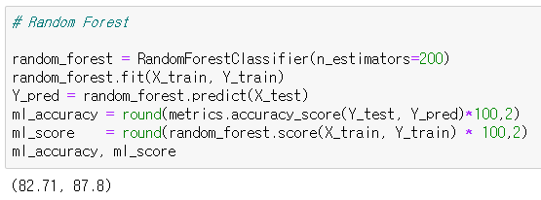
2019.08.28
인공지능 머신러닝 개발자 과정
5. 데이터 모델링
Decision_Tree.jpg

Slide 9
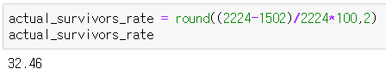
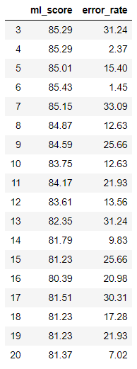
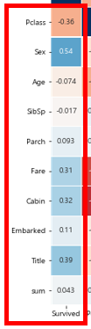
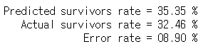
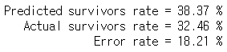
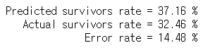
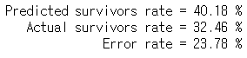
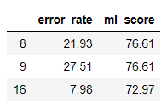
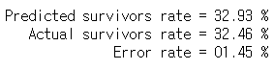
2019.08.28
인공지능 머신러닝 개발자 과정
6. 예측 결과
Test Data (331 rows)
성별(Sex) 컬럼이 없으면?
- Decision Tree
- Decision Tree
- Random Forest
- Random Forest
- K Nearest Neighbors
- K Nearest Neighbors

Slide 10
2019.08.28
KFQ 인공지능 머신러닝 개발자 과정
감사합니다

